Slide 1

1
二维数组
2
结构体
CONTENTS
3
结构体数组
4
typedef

Slide 2

1
二维数组

Slide 3

一维数组
int a[5];
a
2 | 4 | 6 | 8 | 10
0
1
2
3
4
a[0]=2
a[1]=4
a[2]=6
a[3]=8
a[4]=10

Slide 4
二维数组
二维数组的定义
二维数组定义的一般形式是：
dataType arrayName[length1][length2];
其中，dataType 为数据类型，arrayName 为数组名，length1 为第一维下标的长度，length2 为第二维下标的长度。例如：
int a[3][4];
定义了一个3行4列的数组，共有3×4=12个元素，数组名为a，即：
a[0][0], a[0][1], a[0][2], a[0][3]
a[1][0], a[1][1], a[1][2], a[1][3]
a[2][0], a[2][1], a[2][2], a[2][3]

Slide 5
二维数组
int a[4][6];
0 1 2 3 4 5
0
1
2
3
1 | 2 | 3
a
a[0][0]=1
a[0][1]=2
a[0][2]=3
.....
.....

Slide 6
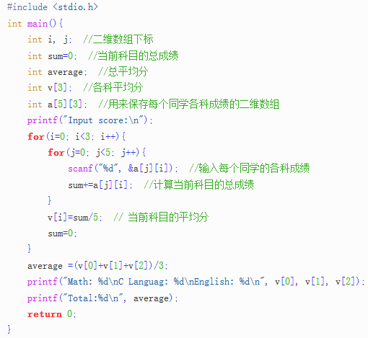
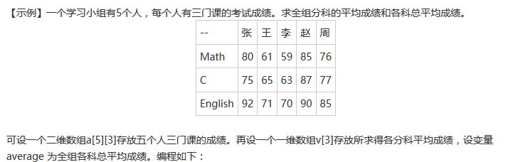
2
二维数组

Slide 7
二维数组的初始化
2
二维数组
二维数组的初始化可以按行分段赋值，也可按行连续赋值。
例如对数组a[5][3]，按行分段赋值可写为：
int a[5][3]={ {80,75,92}, {61,65,71}, {59,63,70}, {85,87,90}, {76,77,85} };
按行连续赋值可写为：
int a[5][3]={80, 75, 92, 61, 65, 71, 59, 63, 70, 85, 87, 90, 76, 77, 85};
这两种赋初值的结果是完全相同的。

Slide 8
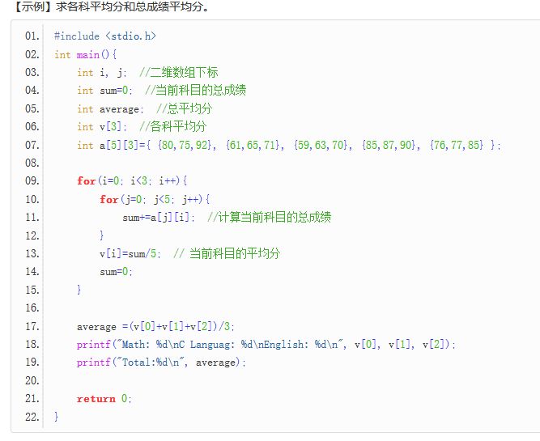
2
二维数组

Slide 9
2
二维数组
对于二维数组初始化赋值还有以下说明
1) 可以只对部分元素赋初值，未赋初值的元素自动取0值。例如：
int a[3][3]={{1},{2},{3}};
是对每一行的第一列元素赋值，未赋值的元素取0值。 赋值后各元素的值为：
1 0 0
2 0 0
3 0 0
int a [3][3]={{0,1},{0,0,2},{3}};
赋值后的元素值为：
0 1 0
0 0 2
3 0 0

Slide 10
2
C语言结构体

Slide 11
struct stu{
char name; //姓名
int num; //学号
int age; //年龄
char group; //所在学习小组
float score; //成绩
};
stu 为结构体名，它包含了 5 个成员，分别是 name、num、age、group、score。结构体成员的定义方式与变量和数组的定义方式相同，只是不能初始化。
注意大括号后面的分号;不能少，这是一条完整的语句。
结构体也是一种数据类型，它由程序员自己定义，可以包含多个其他类型的数据。
像 int、float、char 等是由C语言本身提供的数据类型，不能再进行分拆，我们称之为基本数据类型；而结构体可以包含多个基本类型的数据，也可以包含其他的结构体，我们将它称为复杂数据类型或构造数据类型。
结构体
前面的教程中我们讲解了数组（Array），它是一组具有相同类型的数据的集合。但在实际的编程过程中，我们往往还需要一组类型不同的数据，例如对于学生信息登记表，姓名为字符串，学号为整数，年龄为整数，所在的学习小组为字符，成绩为小数，因为数据类型不同，显然不能用一个数组来存放。
在C语言中，可以使用结构体（Struct）来存放一组不同类型的数据。结构体的定义形式为
struct 结构体名{
结构体所包含的变量或数组
};结构体是一种集合，它里面包含了多个变量或数组，它们的类型可以相同，也可以不同，每个这样的变量或数组都称为结构体的成员（Member）。请看下面的一个例子：

Slide 12
结构体
将变量放在结构体定义的最后即可。
如果只需要 stu1、stu2 两个变量，后面不需要再使用结构体名定义其他变量，那么在定义时也可以不给出结构体名，如下所示：
struct{ //没有写 stu
char *name; //姓名
int num; //学号
int age; //年龄
char group; //所在学习小组
float score; //成绩
} stu1, stu2;
这样做书写简单，但是因为没有结构体名，后面就没法用该结构体定义新的变量。
既然结构体是一种数据类型，那么就可以用它来定义变量。例如：
struct stu stu1, stu2;
定义了两个变量 stu1 和 stu2，它们都是 stu 类型，都由 5 个成员组成。注意关键字struct不能少。
stu 就像一个“模板”，定义出来的变量都具有相同的性质。也可以将结构体比作“图纸”，将结构体变量比作“零件”，根据同一张图纸生产出来的零件的特性都是一样的。
你也可以在定义结构体的同时定义结构体变量：
struct stu{
char *name; //姓名
int num; //学号
int age; //年龄
char group; //所在学习小组
float score; //成绩
} stu1, stu2;

Slide 13
结构体和数组类似，也是一组数据的集合，整体使用没有太大的意义。数组使用下标[ ]获取单个元素，
结构体使用点号.获取单个成员。获取结构体成员的一般格式为：
结构体变量名.成员名;
通过这种方式可以获取成员的值，也可以给成员赋值：
#include <stdio.h>
int main(){
struct{
char name; //姓名
int num; //学号
int age; //年龄
char group; //所在小组
float score; //成绩
} stu1;
//给结构体成员赋值
stu1.name = "Tom";
stu1.num = 12;
stu1.age = 18;
stu1.group = 'A';
stu1.score = 136.5;
//读取结构体成员的值
printf("%s的学号是%d，年龄是%d，在%c组，今年的成绩是%.1f！\n", stu1.name, stu1.num, stu1.age, stu1.group, stu1.score);
return 0;
}
结构体
运行结果：
Tom的学号是12，年龄是18，在A组，今年的成绩是136.5！

Slide 14
结构体
除了可以对成员进行逐一赋值，也可以在定义时整体赋值，例如：
struct{
char name; //姓名
int num; //学号
int age; //年龄
char group; //所在小组
float score; //成绩
} stu1, stu2 = { "Tom", 12, 18, 'A', 136.5 };
不过整体赋值仅限于定义结构体变量的时候，在使用过程中只能对成员逐一赋值，这和数组的赋值非常类似。

Slide 15
3
C语言结构体数组

Slide 16
所谓结构体数组，是指数组中的每个元素都是一个结构体。在实际应用中，结构体数组常被用来表示一个拥有相同数据结构的群体，比如一个班的学生、一个车间的职工等。 定义结构体数组和定义结构体变量的方式类似，请看下面的例子： struct stu{ char name; //姓名 int num; //学号 int age; //年龄 char group; //所在小组 float score; //成绩 }class[5]; 表示一个班级有5个学生。 结构体数组在定义的同时也可以初始化，例如： struct stu{ char name; //姓名 int num; //学号 int age; //年龄 char group; //所在小组 float score; //成绩 }class[5] = { {"Li ping", 5, 18, 'C', 145.0}, {"Zhang ping", 4, 19, 'A', 130.5}, {"He fang", 1, 18, 'A', 148.5}, {"Cheng ling", 2, 17, 'F', 139.0}, {"Wang ming", 3, 17, 'B', 144.5} };
结构体数组

Slide 17
【示例】计算全班学生的总成绩、平均成绩和以及 140 分以下的人数。
#include <stdio.h>
struct{
char *name; //姓名
int num; //学号
int age; //年龄
char group; //所在小组
float score; //成绩
}class[] = {
{"Li ping", 5, 18, 'C', 145.0},
{"Zhang ping", 4, 19, 'A', 130.5},
{"He fang", 1, 18, 'A', 148.5},
{"Cheng ling", 2, 17, 'F', 139.0},
{"Wang ming", 3, 17, 'B', 144.5}
};
int main(){
int i, num_140 = 0;
float average, sum = 0;
for(i=0; i<5; i++){
sum += class[i].score;
if(class[i].score < 140) num_140++;
}
printf("sum=%.2f\naverage=%.2f\nnum_140=%d\n", sum, sum/5, num_140);
return 0;
}
结构体数组
当对数组中全部元素赋值时，也可不给出数组长度，例如：
struct stu{
char *name; //姓名
int num; //学号
int age; //年龄
char group; //所在小组
float score; //成绩
}class[] = {
{"Li ping", 5, 18, 'C', 145.0},
{"Zhang ping", 4, 19, 'A', 130.5},
{"He fang", 1, 18, 'A', 148.5},
{"Cheng ling", 2, 17, 'F', 139.0},
{"Wang ming", 3, 17, 'B', 144.5}
};
结构体数组的使用也很简单，例如，获取 Wang ming 的成绩：
class[4].score;
修改 Li ping 的学习小组：
class[0].group = 'B';
运行结果：
sum=707.50
average=141.50
num_140=2

Slide 18
4
C语言typedef：
给类型起一个别名
Notes:
了解即可，比赛不常用。。。

Slide 19
typedef
C语言允许为一个数据类型起一个新的别名，就像给人起“绰号”一样。
起别名的目的不是为了提高程序运行效率，而是为了编码方便。例如有一个结构体的名字是 stu，要想定义一个结构体变量就得这样写
struct stu stu1;
struct 看起来就是多余的，但不写又会报错。如果为 struct stu 起了一个别名 STU，书写起来就简单了：
STU stu1;
这种写法更加简练，意义也非常明确，不管是在标准头文件中还是以后的编程实践中，都会大量使用这种别名。
使用关键字 typedef 可以为类型起一个新的别名，语法格式为：
typedef oldName newName;
oldName 是类型原来的名字，newName 是类型新的名字。例如：
typedef int INTEGER;
INTEGER a, b;
a = 1;
b = 2;
INTEGER a, b;等效于int a, b;。

Slide 20
typedef
又如，为结构体类型定义别名：
typedef struct stu{
char name[20];
int age;
char sex;
} STU;
STU 是 struct stu 的别名，可以用 STU 定义结构体变量：
STU body1,body2;
它等价于：
struct stu body1, body2;
再如，为指针类型定义别名：
typedef int (*PTR_TO_ARR)[4];
表示 PTR_TO_ARR 是类型int * [4]的别名，它是一个二维数组指针类型。接着可以使用 PTR_TO_ARR 定义二维数组指针：
PTR_TO_ARR p1, p2;
typedef 还可以给数组、指针、结构体等类型定义别名。先来看一个给数组类型定义别名的例子：
typedef char ARRAY20[20];
表示 ARRAY20 是类型char [20]的别名。它是一个长度为 20 的数组类型。接着可以用 ARRAY20 定义数组：
ARRAY20 a1, a2, s1, s2;
它等价于：
char a1[20], a2[20], s1[20], s2[20];
注意，数组也是有类型的。例如char a1[20];定义了一个数组 a1，它的类型就是 char [20]

Slide 21
typedef 和 #define 的区别
2) 在连续定义几个变量的时候，typedef 能够保证定义的所有变量均为同一类型，而 #define 则无法保证。例如：
#define PTR_INT int *
PTR_INT p1, p2;
经过宏替换以后，第二行变为：
int *p1, p2;
这使得 p1、p2 成为不同的类型：p1 是指向 int 类型的指针，p2 是 int 类型。
相反，在下面的代码中：
typedef int * PTR_INT
PTR_INT p1, p2;
p1、p2 类型相同，它们都是指向 int 类型的指针。
typedef 在表现上有时候类似于 #define，但它和宏替换之间存在一个关键性的区别。正确思考这个问题的方法就是把 typedef 看成一种彻底的“封装”类型，声明之后不能再往里面增加别的东西。
1) 可以使用其他类型说明符对宏类型名进行扩展，但对 typedef 所定义的类型名却不能这样做。如下所示：
#define INTERGE int
unsigned INTERGE n; //没问题
typedef int INTERGE;
unsigned INTERGE n; //错误，不能在 INTERGE 前面添加 unsigned

Slide 22
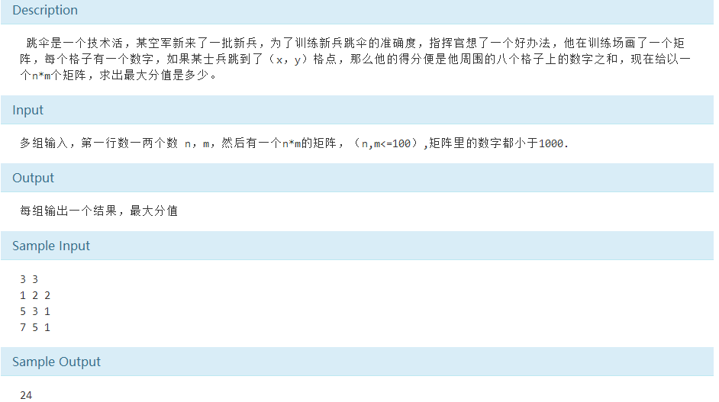

Slide 23
